Slide 1
神经网络

Slide 2
1
神经网络相关概念
Neural Networks
目 录
CONTENTS
2
卷积神经网络相关概念
Specific examples of neural networks
3
编程实例
Specific examples of neural networks

Slide 3
01
神经网络相关概念
Neural Networks
Part One

Slide 4
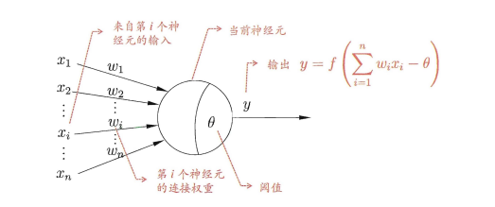
神经网络相关概念
Neural Networks
神经元模型
神经元是神经网络当中最基本的模型。在生物神经网络中每个神经元与其他神经元相连，当它“兴奋”时，就会向相连的神经元发送化学物质，从而改变这些神经元内的电位;如果某神经元的电位超过了 个“阔值” ，那么它就会被激活 “兴奋起来，向其他神经元发送化学物质。
1943年，Warren McCulloch 和 Walter Pitts将这种模型抽象出来，建立了“M-P神经元模型”（如下图）
Notes:
1943年，心理学家McCulloch和数学家Pitts参考了生物神经元的结构，发表了抽象的神经元模型MP，1943年发布的MP模型，虽然简单，但已经建立了神经网络大厦的地基。但是，MP模型中，权重的值都是预先设置的，因此不能学习。1949年心理学家Hebb提出了Hebb学习率，认为人脑神经细胞的突触（也就是连接）上的强度上可以变化的。于是计算科学家们开始考虑用调整权值的方法来让机器学习。这为后面的学习算法奠定了基础。

Slide 5
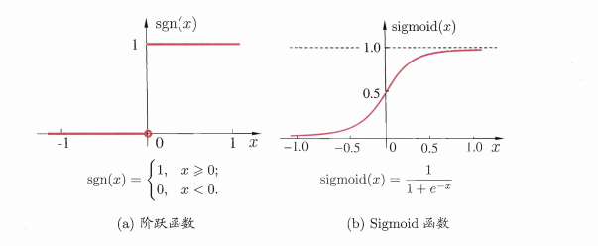
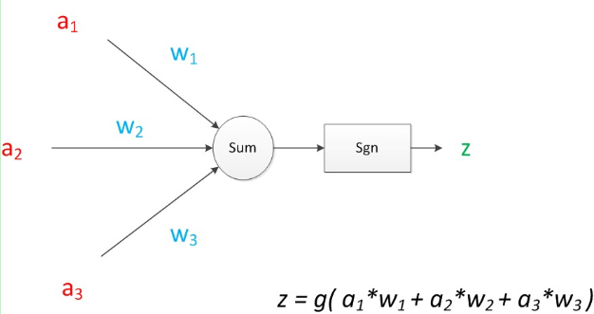
神经网络相关概念
Neural Networks
激活函数
神经元最终是通过激活函数的处理产生神经元的输出
常用的激活函数：tanh:f(x)=tanh(x)、ReLU：f(x)=max(x,0)、softmax:f(x)=log(1+exp(x))、Sigmoid:f(x)=1/(1+e^(-x))

Slide 6
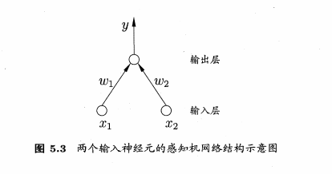
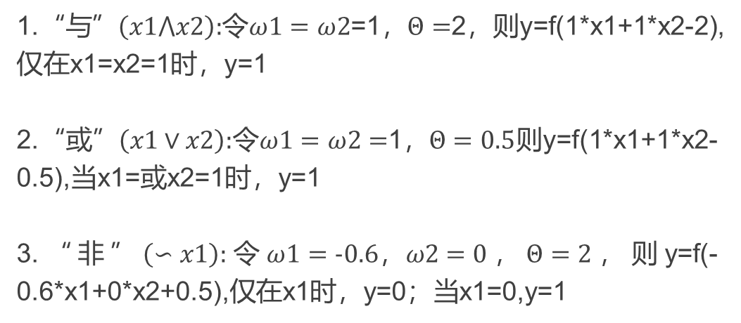
神经网络相关概念
Neural Networks
感知机
1958年，计算科学家Rosenblatt提出了由两层神经元组成的神经网络,并取名为“感知机”（Perceptron）
感知机由两层神经元组成，输入层接收外界输入信息后传给输出层，输出层是M-P神经元。感知器是当时首个可以学习的人工神经网络。Rosenblatt现场演示了其学习识别简单图像的过程，在当时的社会引起了轰动。
1.“与”$\left(x1⋀x2\right):$令$ω1=ω2$=1，$Θ=$2，则y=f(1*x1+1*x2-2),仅在x1=x2=1时，y=1
2.“或”$\left(x1∨x2\right):$令$ω1=ω2=$1，$Θ=0.5$则y=f(1*x1+1*x2-0.5),当x1=或x2=1时，y=1
3.“非”$\left(∽x1\right):$令$ω1=−0.6，ω2=0$，$Θ=2$，则y=f(-0.6*x1+0*x2+0.5),仅在x1时，y=0；当x1=0,y=1
Notes:
1958年，计算科学家Rosenblatt提出了由两层神经元组成的神经网络。他给它起了一个名字--“感知器”（Perceptron）（有的文献翻译成“感知机”，下文统一用“感知器”来指代）。
感知器是当时首个可以学习的人工神经网络。Rosenblatt现场演示了其学习识别简单图像的过程，在当时的社会引起了轰动。
人们认为已经发现了智能的奥秘，许多学者和科研机构纷纷投入到神经网络的研究中。美国军方大力资助了神经网络的研究，并认为神经网络比“原子弹工程”更重要。这段时间直到1969年才结束，这个时期可以看作神经网络的第一次高潮。

Slide 7
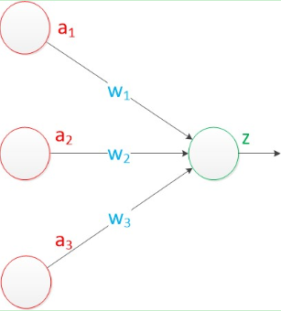
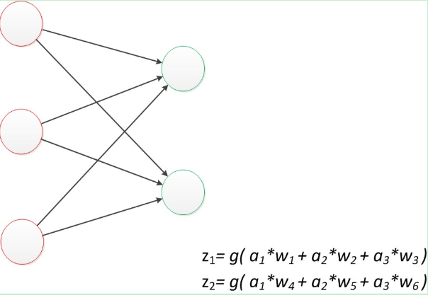
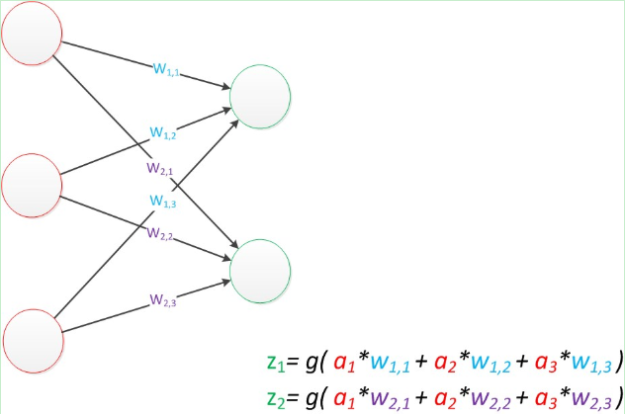
神经网络相关概念
Neural Networks
感知机
矩阵表达形式：Z = g(W*a)
Notes:
Minsky在1969年出版了一本叫《Perceptron》的书，里面用详细的数学证明了感知器的弱点，尤其是感知器对XOR（异或）这样的简单分类任务都无法解决。由于Minsky的巨大影响力以及书中呈现的悲观态度，让很多学者和实验室纷纷放弃了神经网络的研究。神经网络的研究陷入了冰河期。这个时期又被称为“AI winter”。接近10年以后，对于两层神经网络的研究才带来神经网络的复苏。

Slide 8
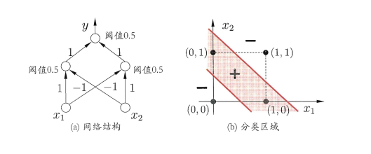
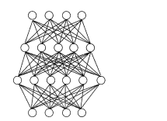
神经网络相关概念
Neural Networks
多层网络
为了解决非线性问题，需要使用多层功能神经元，如：使用两层感知机解决异或问题。
输入层和输出层之间加一层神经元（隐含层），隐含层和输出层神经元都拥有激活函数的功能神经元，并且有理论证明，两层神经网络可以无限逼近任意连续函数。
Notes:
1986年，Rumelhar和Hinton等人提出了反向传播（Backpropagation，BP）算法，解决了两层神经网络所需要的复杂计算量问题，从而带动了业界使用两层神经网络研究的热潮。目前，大量的教授神经网络的教材，都是重点介绍两层（带一个隐藏层）神经网络的内容。90年代中期，由Vapnik等人发明的SVM（Support Vector Machines，支持向量机）算法诞生，很快就在若干个方面体现出了对比神经网络的优势：无需调参；高效；全局最优解。基于以上种种理由，SVM迅速打败了神经网络算法成为主流。 这时候的Hinton还很年轻，30年以后，正是他重新定义了神经网络，带来了神经网络复苏的又一春。

Slide 9
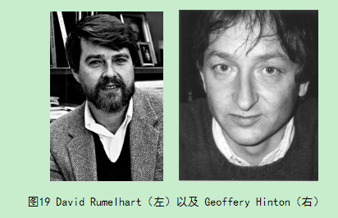
神经网络相关概念
Neural Networks
误差逆传播算法
误差传播算法（error BackPropagation,简称BP）算法，被成为迄今为止最成功的神经网络算法，在现实任务中使用神经网络时，大多数时在使用BP算法进行训练。
1986年，Rumelhar和Hinton等人提出了反向传播（Backpropagation，BP）算法，解决了两层神经网络所需要的复杂计算量问题，从而带动了业界使用两层神经网络研究的热潮
利用输出后的误差来估计输出层的直接前导层的误差，再用这个误差估计更前一层的误差，如此一层一层的反传下去，就获得了所有其他各层的误差估计。

Slide 10
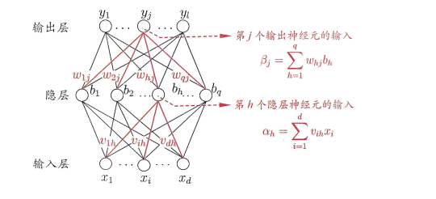
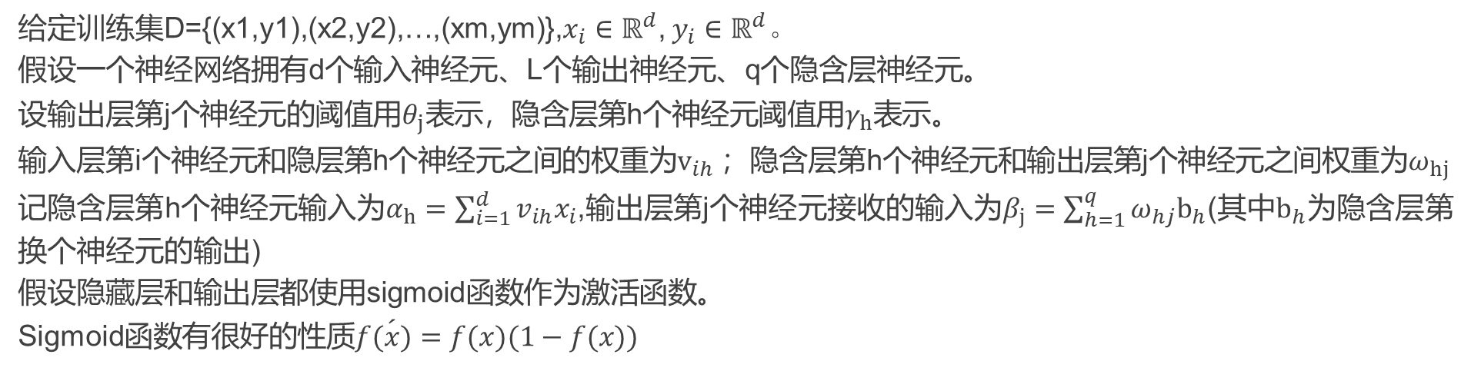
神经网络相关概念
Neural Networks
误差逆传播算法
给定训练集D={(x1,y1),(x2,y2),…,(xm,ym)},$x_{i}∈ℝ^{d}$, $y_{i}∈ℝ^{d}。$
假设一个神经网络拥有d个输入神经元、L个输出神经元、q个隐含层神经元。
设输出层第j个神经元的阈值用$θ_{j}表示$，隐含层第h个神经元阈值用$γ_{h}$表示。
输入层第i个神经元和隐层第h个神经元之间的权重为$v_{ih}$ ；隐含层第h个神经元和输出层第j个神经元之间权重为$ω_{hj}$
记隐含层第h个神经元输入为$α_{h}=\sum_{i=1}^{d}{v_{ih}x_{i}}$,输出层第j个神经元接收的输入为$β_{j}=\sum_{h=1}^{q}{ω_{hj}b_{h}}$(其中$b_{h}$为隐含层第换个神经元的输出)
假设隐藏层和输出层都使用sigmoid函数作为激活函数。
Sigmoid函数有很好的性质$f\acute{(x)}=f(x)(1−f(x))$

Slide 11
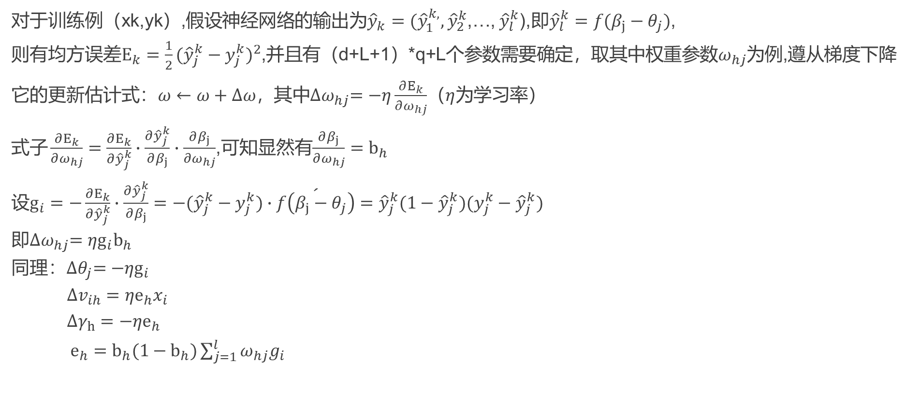
神经网络相关概念
Neural Networks
误差逆传播算法
对于训练例（xk,yk）,假设神经网络的输出为${\hat{y}}_{k}=({\hat{y}}_{1}^{k,},{\hat{y}}_{2}^{k}$,…, ${\hat{y}}_{l}^{k}$),即${\hat{y}}_{l}^{k}=f(β_{j}−θ_{j})$,
则有均方误差$E_{k}=\frac{1}{2}{({\hat{y}}_{j}^{k}−y_{j}^{k})}^{2}$,并且有（d+L+1）*q+L个参数需要确定，取其中权重参数$ω_{hj}$为例,遵从梯度下降
它的更新估计式：$ω←ω+∆ω$，其中${∆ω}_{hj}=−η\frac{∂E_{k}}{∂ω_{hj}}$（$η$为学习率）
式$子\frac{∂E_{k}}{∂ω_{hj}}=\frac{∂E_{k}}{∂{\hat{y}}_{j}^{k}}∙\frac{∂{\hat{y}}_{j}^{k}}{∂β_{j}}∙\frac{∂β_{j}}{∂ω_{hj}}$,可知显然有$\frac{∂β_{j}}{∂ω_{hj}}=b_{h}$
设$g_{i}=−\frac{∂E_{k}}{∂{\hat{y}}_{j}^{k}}∙\frac{∂{\hat{y}}_{j}^{k}}{∂β_{j}}=−({\hat{y}}_{j}^{k}−y_{j}^{k})∙\acute{f\left(β_{j}−θ_{j}\right)}={\hat{y}}_{j}^{k}(1−{\hat{y}}_{j}^{k})(y_{j}^{k}−{\hat{y}}_{j}^{k})$
即${∆ω}_{hj}={ηg}_{i}b_{h}$
同理：${∆θ}_{j}={−ηg}_{i}$
$∆v_{ih}={ηe}_{h}x_{i}$
$∆γ_{h}={−ηe}_{h}$
$e_{h}=b_{h}(1−b_{h})\sum_{j=1}^{l}{ω_{hj}g_{i}}$
Notes:
当误差对权值的偏 导数大于零时，权值 调整量为负，实际输 出大于期望输出， 权值向减少方向调整， 使得实际输出与期望 输出的差减少。
当误差对权值的偏导数 小于零时，权值调整量 为正，实际输出少于期 望输出，权值向增大方向 调整，使得实际输出与期 望输出的差减少。

Slide 12

神经网络相关概念
Neural Networks
过拟合问题
由于BP神经网络强大的表示能力，经常会发生过拟合问题
解决方法：
1.“早停”：将数据分为训练集和验证集，训练集计算梯度、更新权值和阈值，验证集用来估计误差
2.“正则化”：其思想是在误差目标函数中增加一个用于描述网路复炸程度的部分，例如连接权值和阈值的平方和。
其中$λε（$0，1），用于对经验误差与网络复杂度进行折中

Slide 13
02
卷积神经网络相关概念
Convolutional Neural Network
Part Two

Slide 14
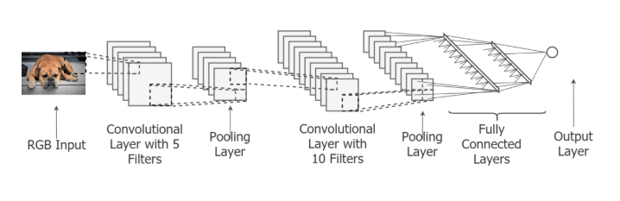
卷积神经网络相关概念
Convolutional Neural Network
卷积神经网络简介
全链接神经网络处理大尺寸图像具有很明显的缺点：
1.图像展开为向量回丢失空间信息 2.参数过多，训练困难 3.大量的参数容易导致过拟合
为了解决上述问题，提出了卷积神经网络

Slide 15

卷积神经网络相关概念
Convolutional Neural Network
卷积
卷积运算：对每个核单元值和与核单元重叠的对应图像像素值进行逐元素相乘，然后求和。精确值根据以下公式确定（m为内核宽度和高度，h为卷积输出，x为输入，w为卷积核）。
卷积作用：提取特征
Notes:
先不谈深度和偏置

Slide 16
卷积神经网络相关概念
Convolutional Neural Network
卷积
https://ezyang.github.io/convolution-visualizer/index.html
https://github.com/vdumoulin/conv_arithmetic

Slide 17
卷积神经网络相关概念
Convolutional Neural Network
卷积

Slide 18
卷积神经网络相关概念
Convolutional Neural Network
feather map和卷积核的理解
feather map：在cnn的每个卷积层，数据都是以三维形式存在的。你可以把它看成许多个二维图片叠在一起，其中每一个称为一个feature map。例如，灰度图像的feature map为1，rgb图像为3。
卷积核：也被称为过滤器（filter），每个卷积核具有长、宽、深三个维度。在CNN的一个卷积层中：
1.卷积核的长、宽都是人为指定的，长X宽也被称为卷积核的尺寸，常用的尺寸为3X3，5X5
2.卷积核的深度与当前图像的深度（feather map的张数）相同，所以指定卷积核时，只需指定其长和宽 两个参数。
3.卷积核中存储的是权重
两者间的关系：一个卷积核对应一个featherMap
Notes:
feather map和卷积层是两个不同概念，
权值共享：在卷积层中权值共享是用来控制参数的数量。假如在一个卷积核中，每一个感受野采用的都是不同的权重值（卷积核的值不同），那么这样的网络中参数数量将是十分巨大的。
权值共享是基于这样的一个合理的假设：如果一个特征在计算某个空间位置 (x1,y1)(x1,y1) 的时候有用，那么它在计算另一个不同位置 (x2,y2)(x2,y2) 的时候也有用

Slide 19

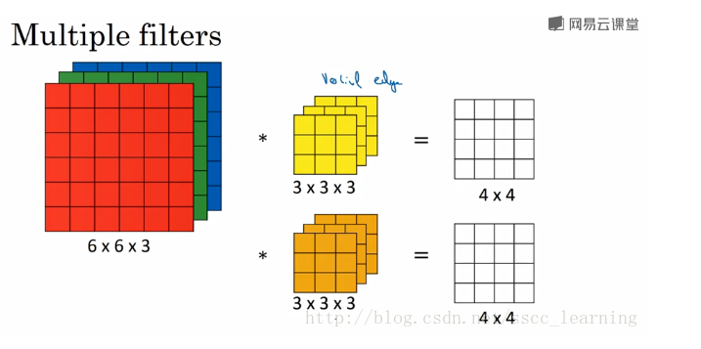
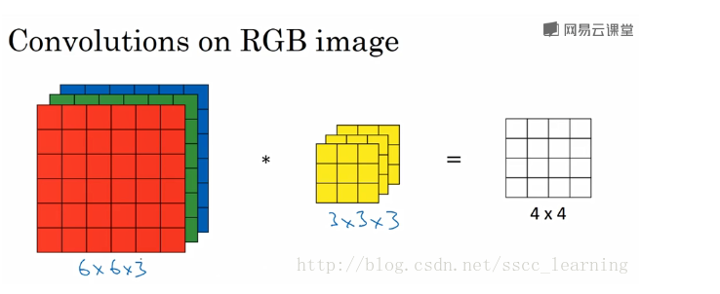
卷积神经网络相关概念
Convolutional Neural Network
卷积计算公式
Notes:
卷积核和卷积层是两个不同概念

Slide 20
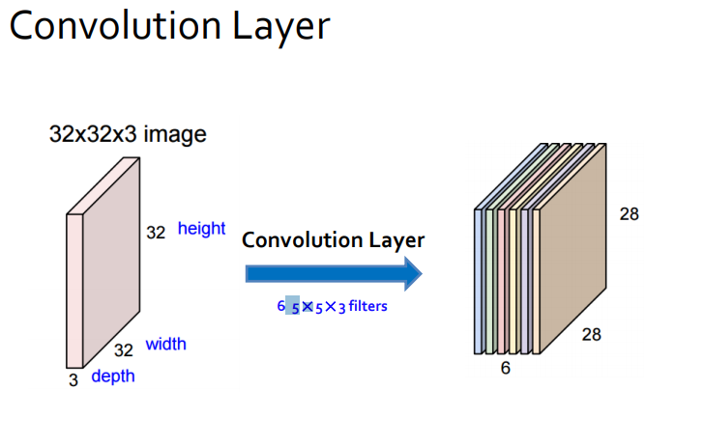
卷积神经网络相关概念
Convolutional Neural Network
卷积计算公式
Notes:
卷积核和卷积层是两个不同概念

Slide 21
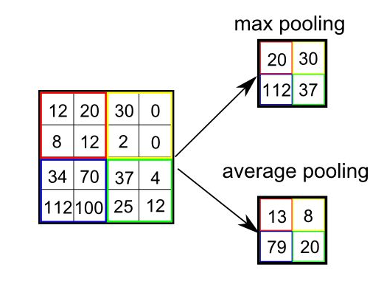
卷积神经网络相关概念
Convolutional Neural Network
池化层
池化（Pooling）也叫做下采样（subsampling），用一个像素代替原图上邻近的若干像素，在保留feature map特征的同时压缩其大小。
池化的作用：1.防止数据爆炸，节省运算量和运算时间。 2.防止过拟合
Notes:
最大池化比较好

Slide 22
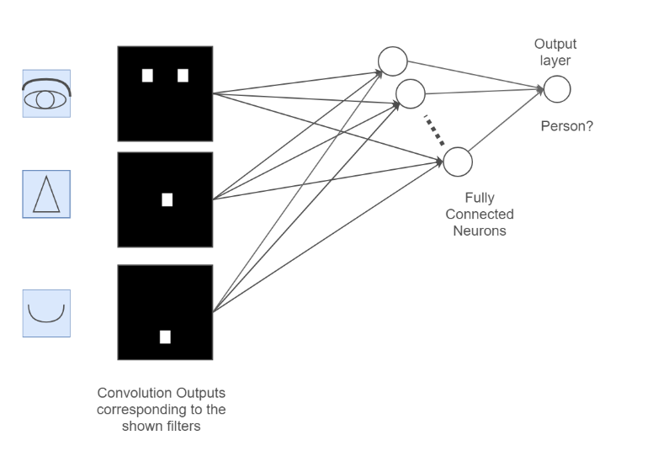
卷积神经网络相关概念
Convolutional Neural Network
全连接层
全连接的层将结合不同卷积核学习到的特征，以便网络可以构建有关整体图像的全局表示。简单的说就是将卷积层学习到的特征整合到一起

Slide 23
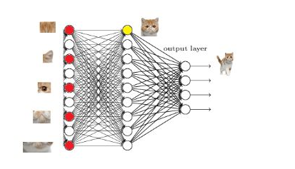
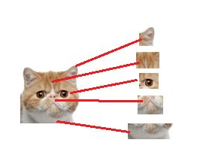
卷积神经网络相关概念
Convolutional Neural Network
全连接层
全连接的层将结合不同卷积核学习到的特征，以便网络可以构建有关整体图像的全局表示。

Slide 24
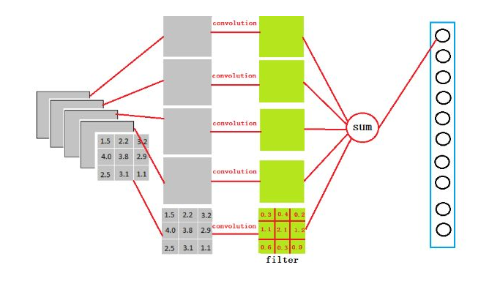
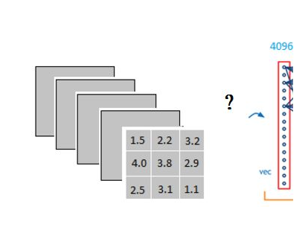
卷积神经网络相关概念
Convolutional Neural Network
全连接层
卷积：4096 * 3 * 3 * 5
理解为做了一次卷积
Notes:
它是怎么样把3x3x5的输出，转换成1x4096的形式
理解为在中间做了一个卷积

Slide 25
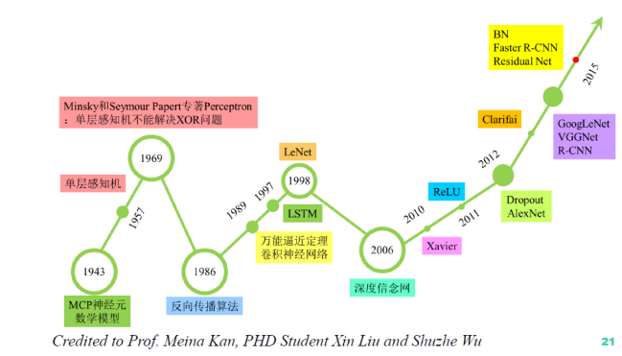
神经网络相关概念
Neural Networks
神经网络的历史
Notes:
1943神经元，19

Slide 26
03
编程实例
Specific examples of neural networks
Part Three

Slide 27
编程实例
Specific examples of neural networks
参考资料
《机器学习》--周志华
https://www.cnblogs.com/subconscious/p/5058741.html
https://blog.csdn.net/xys430381_1/article/details/82529397
https://zhuanlan.zhihu.com/p/33841176

Slide 28
感谢观看

